Slide 1
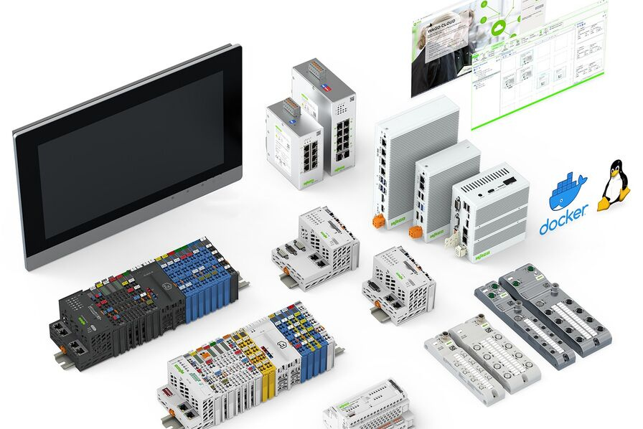

Slide 2


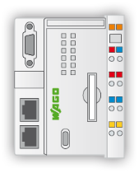
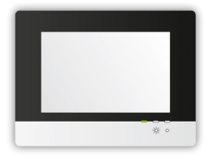
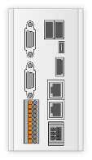

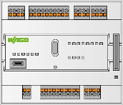
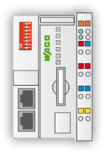
Contrôleurs WAGO
Edge Computers
PFC300
TP600
Edge Controller
PFC200
CC100
Multi-cœur
PERFORMANCE
PFC100
BC100
Cloud
Cybersécurité
Linux SDK
DRM
Docker
OT
IT

Slide 3
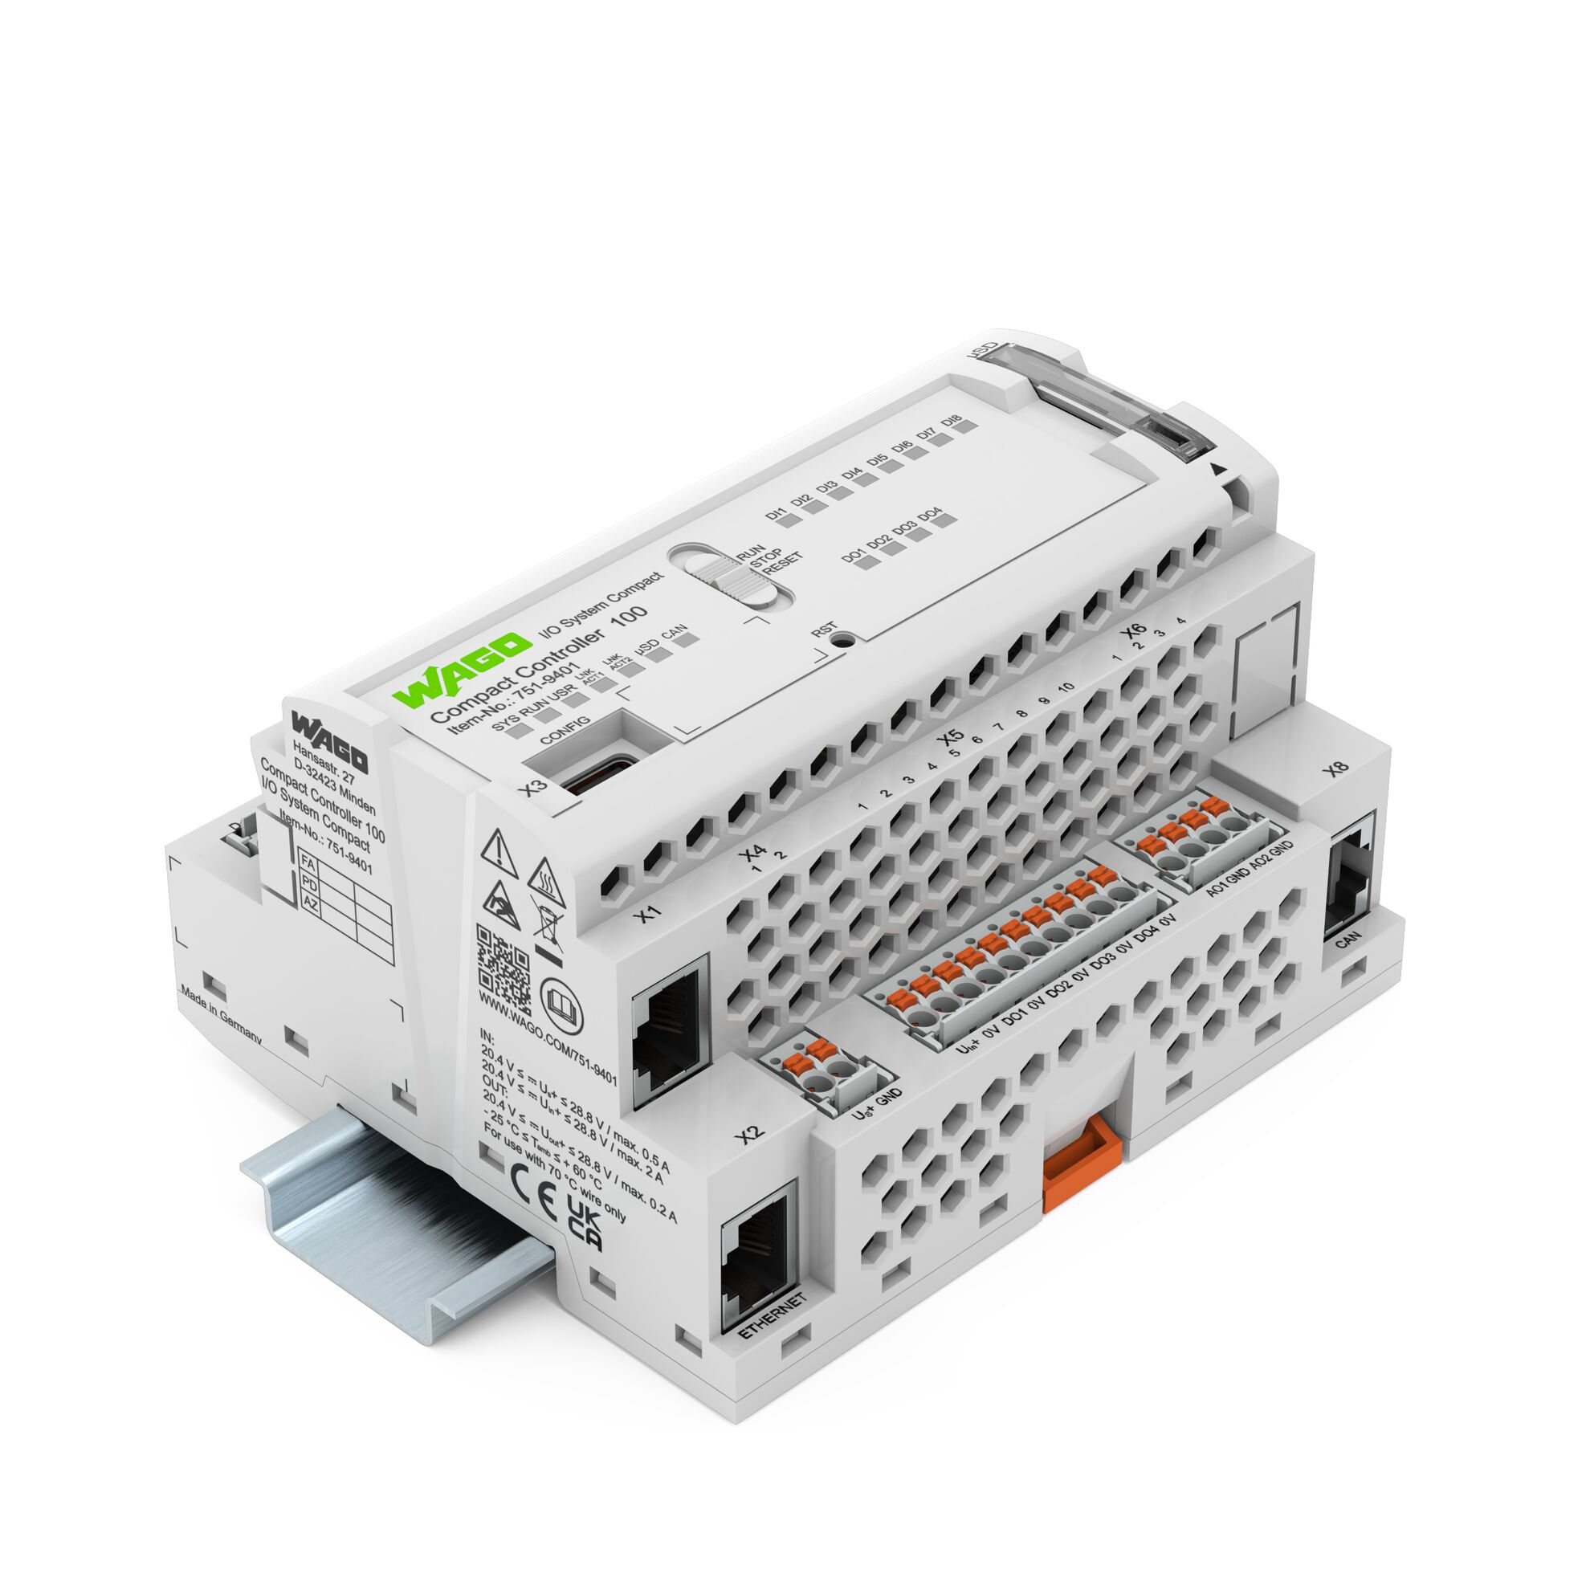



Caractéristiques
  Boîtier au format modulaire, particulièrement adapté au marché du bâtiment
  Entrées/sorties embarquées et de nombreuses interfaces
  Plateforme Linux ouverte, avec cybersécurité native
  Connectivité Cloud intégrée, basée sur le protocole MQTT
  Outil de programmation ouvert et gratuit : CODESYS 3.5

Slide 4
Plateforme matérielle
  Processeur Cortex A7 – 650 MHz
    751-930x : single core
    751-940x : dual core
  Mémoire RAM 512 Mo
  Mémoire flash interne 4 Go (1.5 Go util.)
  Mémoire RETAIN 128 ko
  Horloge secourue (6 jours)
  Conception sans pile ►sans maintenance
  Connectique débrochable picoMAX®

Slide 5
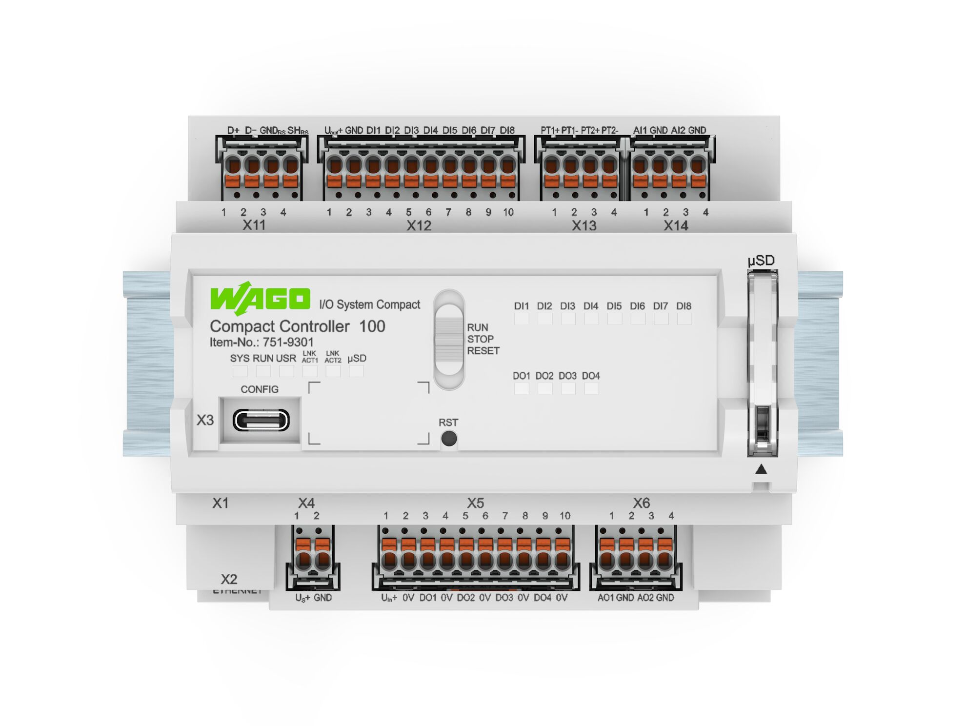
Présentation CC100
  8 entrées TOR
  Interface série RS-485
  24 V DC
  2 entrées ana RTD
  Raccordement 2 fils
  Résistance de terminaison intégrée
  Pt1000 / Ni1000
  Mesure de résistance
  Raccordement 2 fils
  Interface USB-C
  2 entrées ana U
  Configuration/maintenance
  Emulation interface IP
  Plug and play
  0-10 V
  Raccordement 2 fils
RUN/STOP
Emplacement SD
Jusqu’à 32 Go
  2 interfaces Ethernet
  2 sorties ana U
  10/100 Mbit/s
  Switch intégré ou
  2 sous-réseaux
  0-10 V
  Raccordement 2 fils
  4 sorties TOR
  24 V DC - 0.5 A
  Raccordement 2 fils

Slide 6

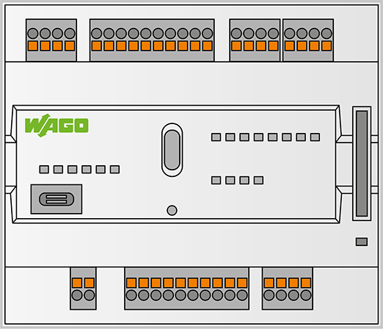








Protocoles
Protocoles natifs
  MQTT protocole libre
  OPC UA client/serveur
  Modbus/TCP client/serveur
  Modbus RTU maître/esclave
  Passerelle Modbus/TCP RTU
  EtherCAT maître
  EtherNet/IP scanner/adapter
  PROFINET controller/device
Protocoles optionnels
  MQTT Sparkplug
  BACnet/IP
  Télécontrôle
    CEI 61850
    CEI 60870
    DNP3
Modbus/TCP
Ethernet
Modbus RTU
RS-485

Slide 7

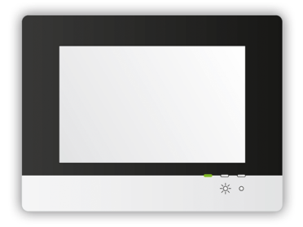




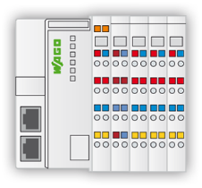

Exemple d’application
Superviseur
Web Panel
Plateforme Cloud
OPC UA
HTTPS
MQTT
MQTT
Ethernet
Maintenance
Compact Controller 100
PLC
Visu
Modbus RTU
EtherNet/IP
RS-485
Ethernet
E/S 750
E/S Field

Slide 8
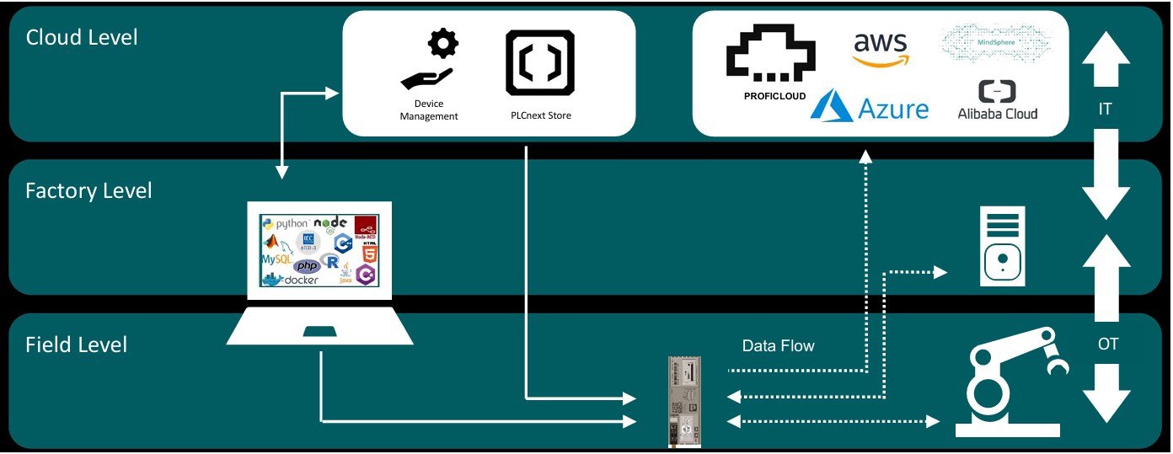
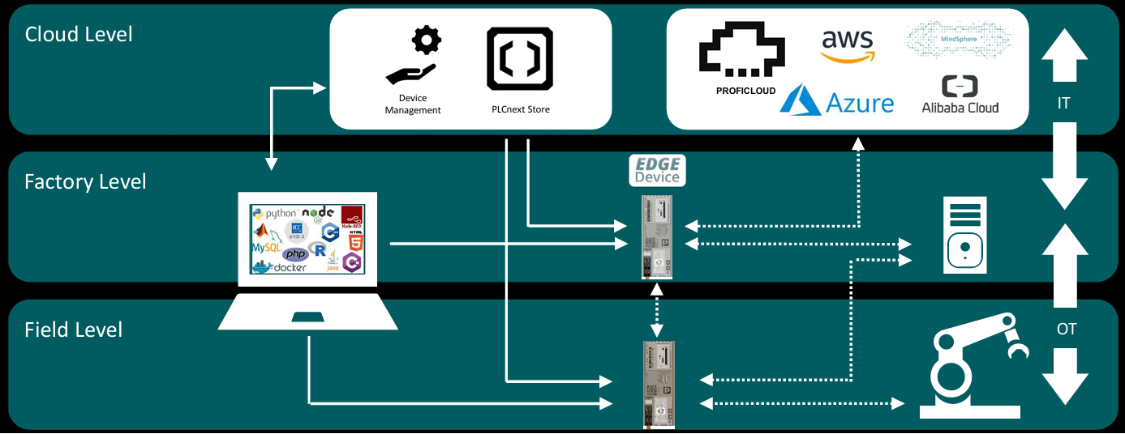
Avantages
Edge Computer ?
Connexion cloud ?

Slide 9
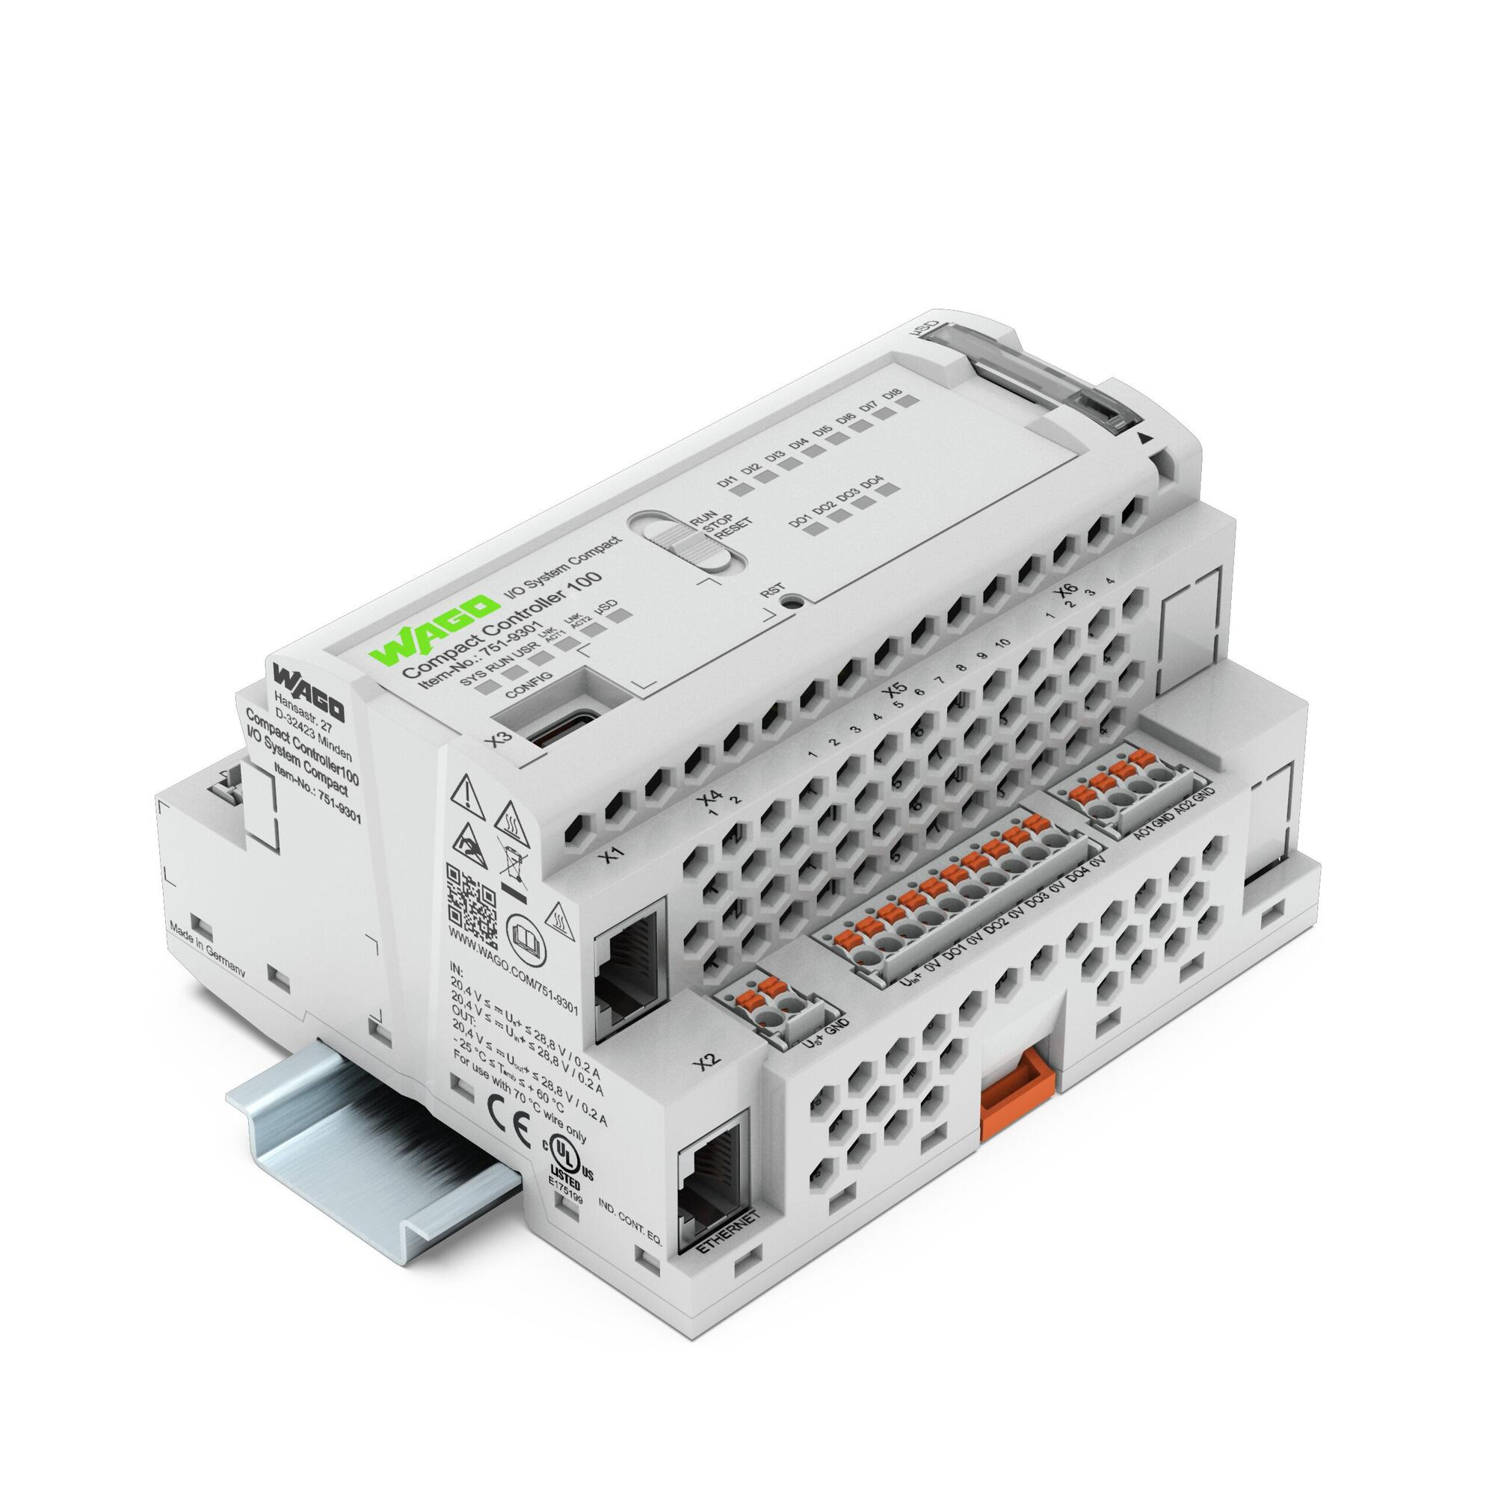
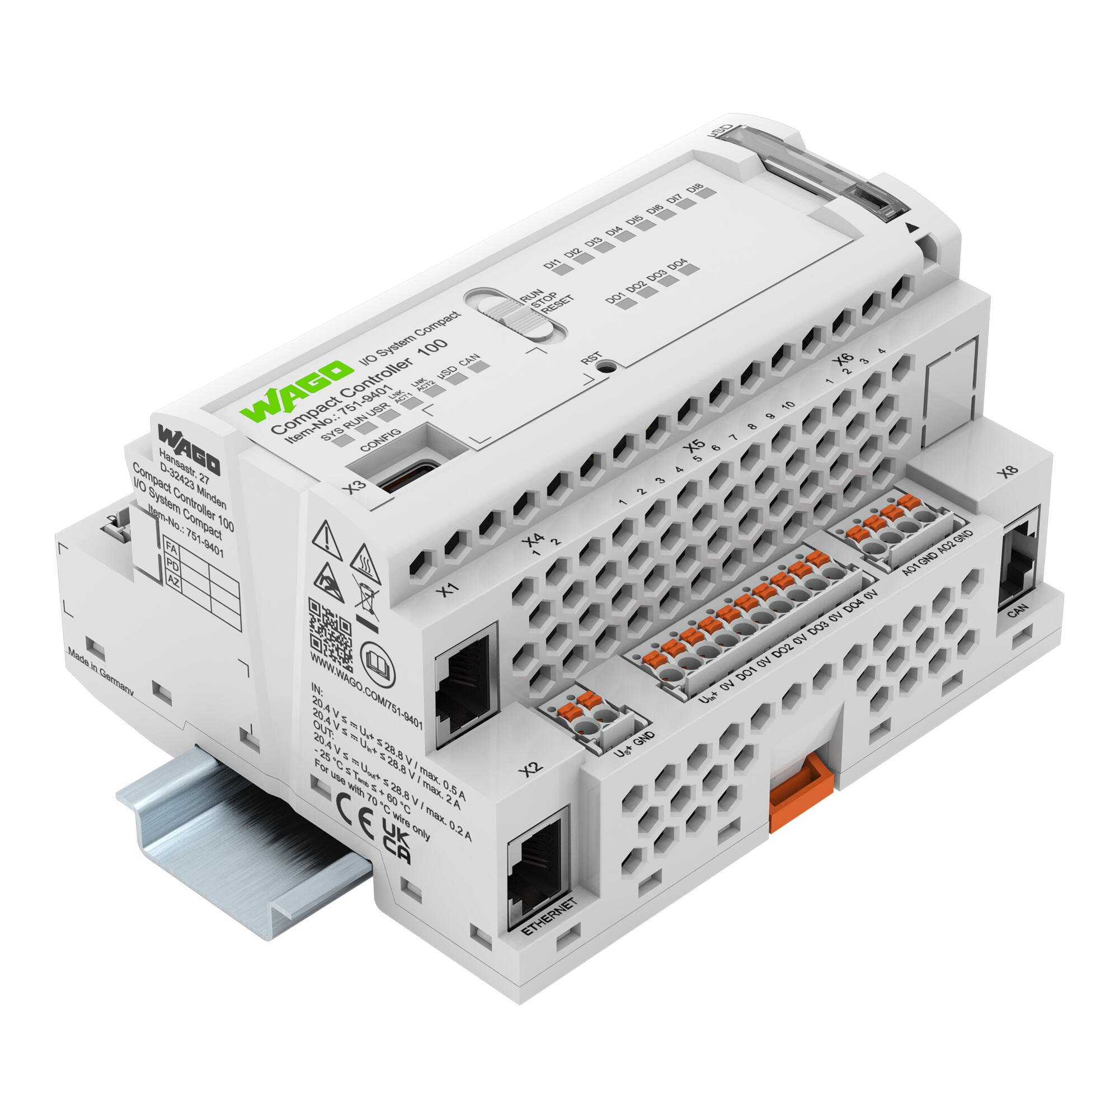

Variantes
751-9301 CC100
  Single core 650 MHz
  2xEthernet
  1xRS-485
751-9401 CC100 CAN
  Dual core 650 MHz
  2xEthernet
  1xRS-485
  1xCAN
751-9402 CC100 Multi-I/O
  Dual core 650 MHz
  2xEthernet
  2xRS-485
  E/S configurables

Slide 10
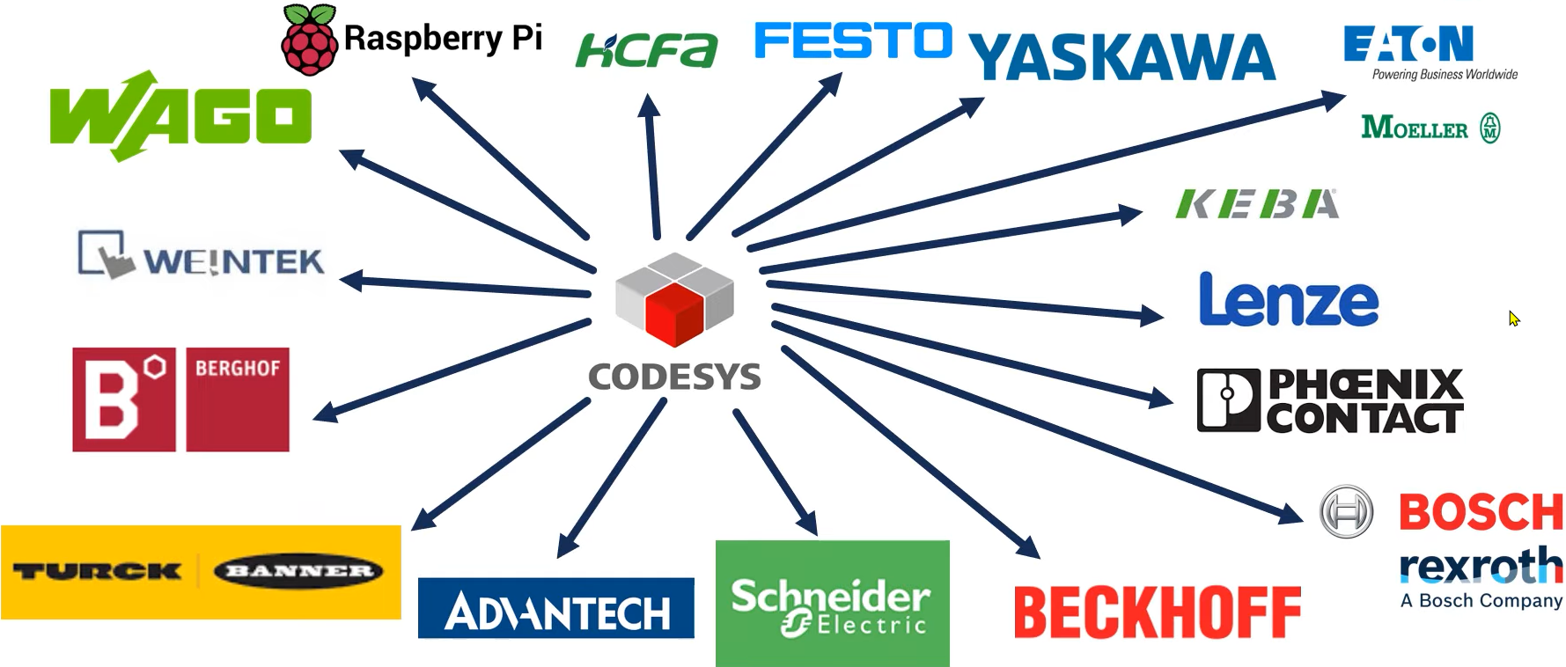
Codesys
Codesys, société allemande créé en 1994, utilisé par plus de 500 constructeurs

Slide 11
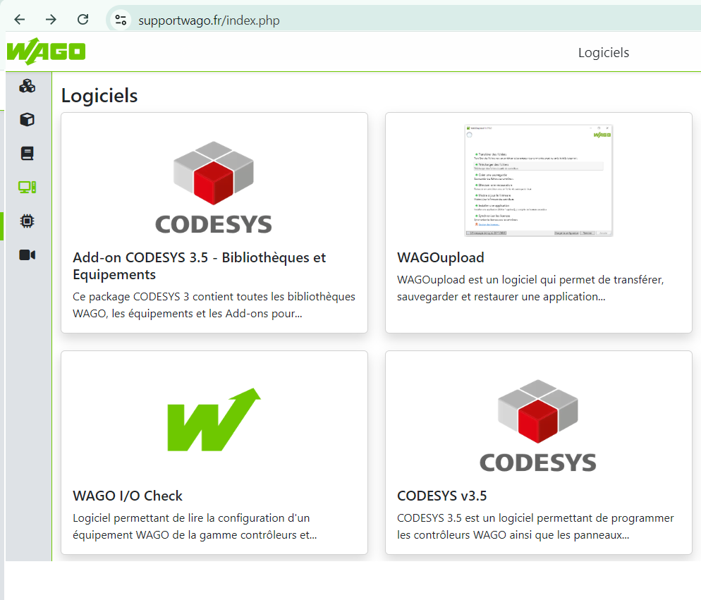


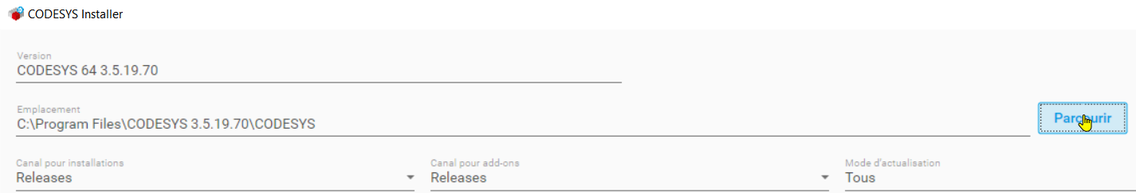
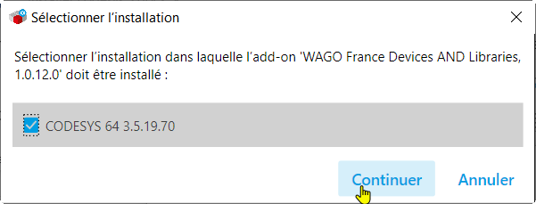
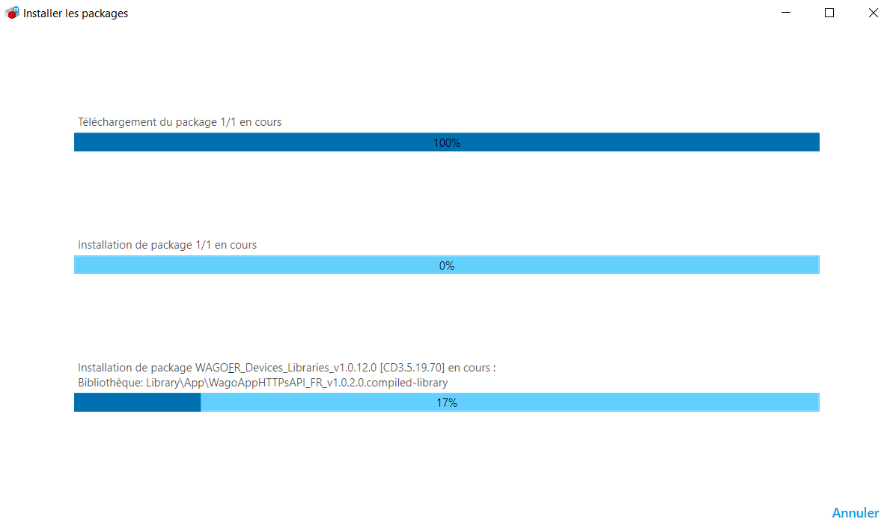
Installation Codesys
Installer codesys 3.5 disponible sur le site de Wago support : https://supportwago.fr/
Tailler 1.4Go pour Codesys et 300Mo pour addON Codesys
Lancer Codesys 3.5
Puis ajouter les Add-on
Add on
Aller cherche le fichier Wago_FR_xxx.package dans Téléchargement
programme
Les addon permettent d’ajouter les spécificités wago à Codesys

Slide 12
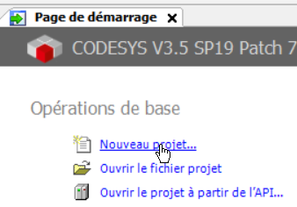
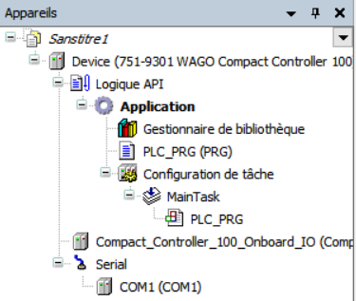

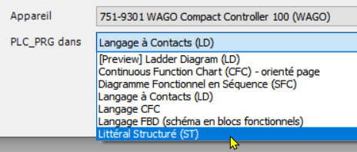
Premier projet
Présentation du premier projet
paramètres automates (connexion, …)
Le programme (POU)
La tache principale (avec le POU à exécuter)
Zone des données I/O automate
si le fichier addon de Wago a été ajouté, les modèles wago sont disponibles lors de la création du projet

Slide 13
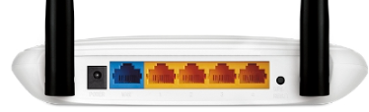
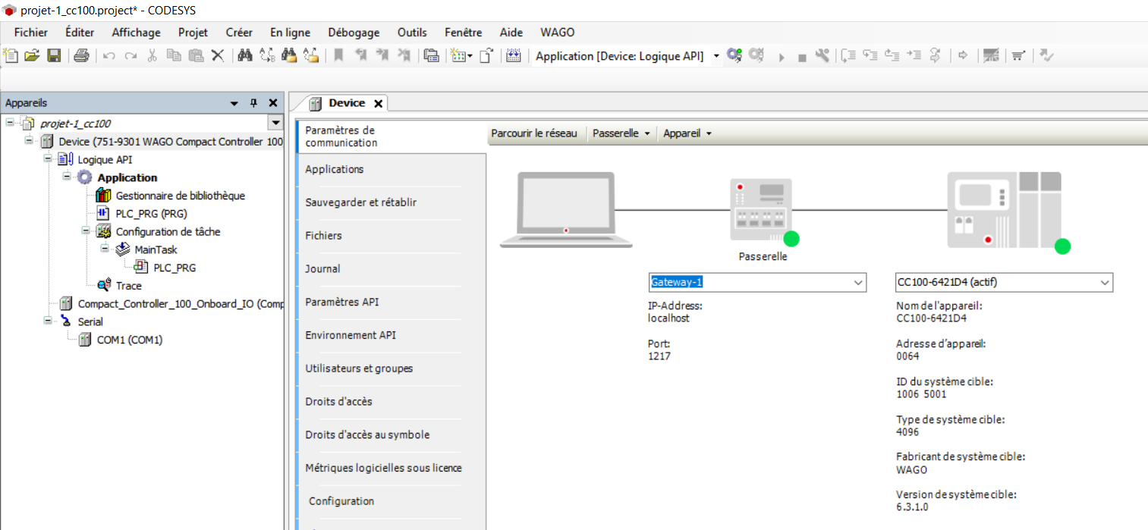

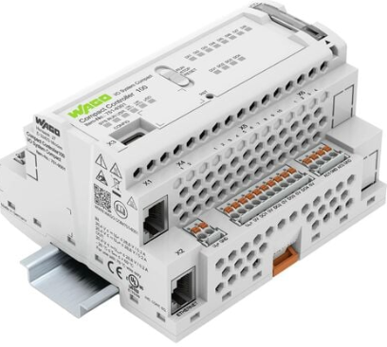
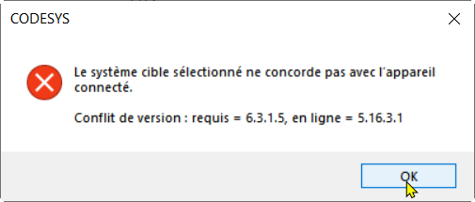
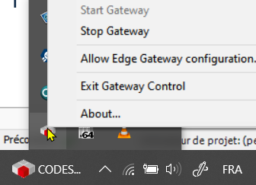
Configuration initiale et première connexion
Par défaut le CC100 est en DHCP, donc il doit recevoir une adresse IP du routeur et se trouver dans le même LAN que le PC. Par contre il est fort probable à la première utilisation que le firmware de CodeSys ne corresponde pas au firmware de l’automate
Pour se connecter au CC100
routeur TPlink
Pour chercher l’automate
DHCP
DHCP
La passerelle est un serveur sur le PC qui doit être lancé
Si lors de la connexion le message Conflit de version apparait il faut mettre à jour le firmware sur le CC100

Slide 14
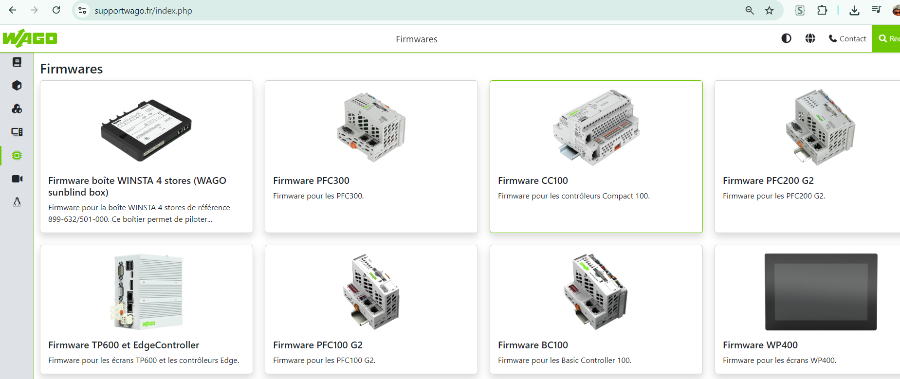
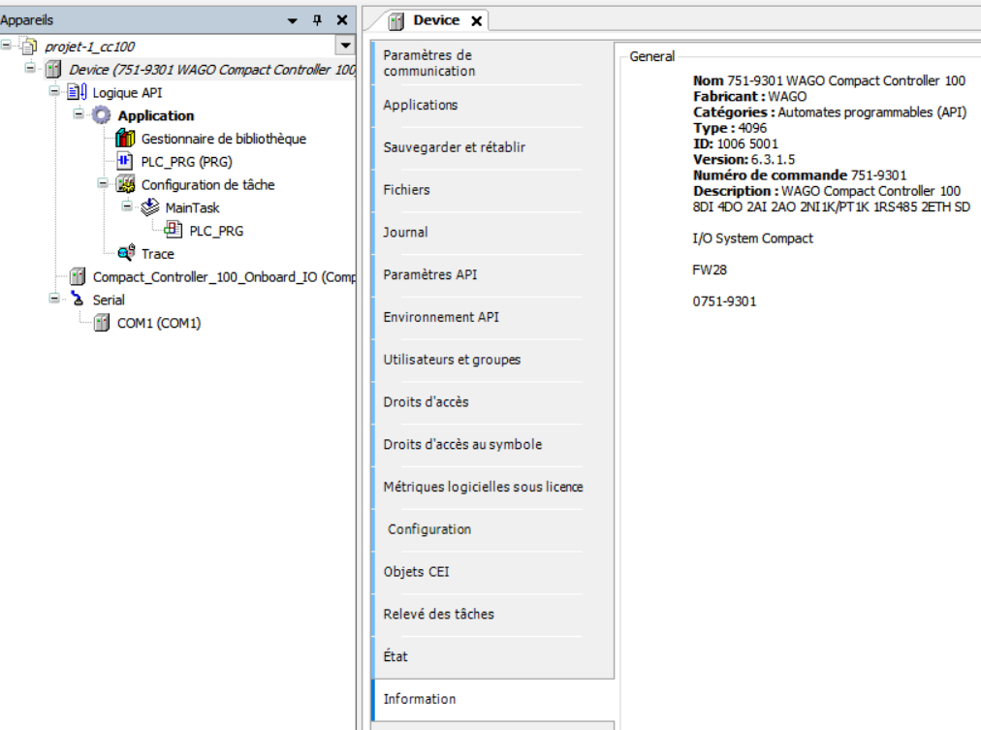
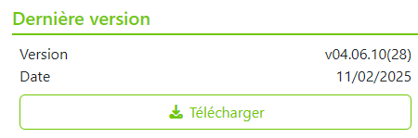
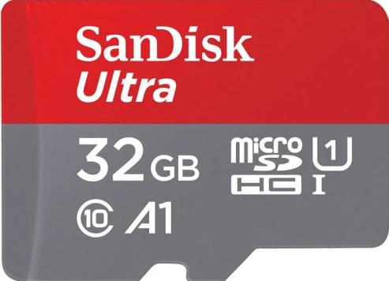
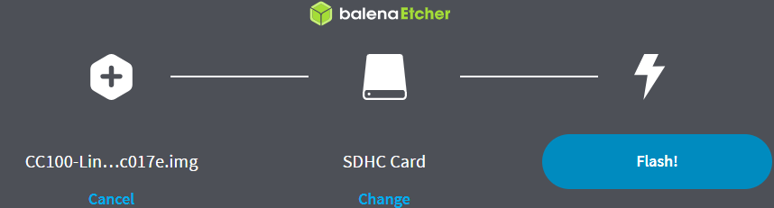
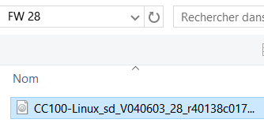
Mise à jour du firmware (si nécessaire) 1 : sur le PC
Télécharger le firmware sur https://www.supportwago.fr/
Ouvrir Codesys, le Firmware doit être le même que celui donné dans Codesys (il faut avoir créer un projet pour voir le firmware qui doit être utilisé sur l’automate, ici c’est le Firmware FW28)
version firmware FW28 à télécharger
version firmware FW28 sur Codesys
Sur le PC, insérer une SD card (<32Go) et flasher avec Balena Etcher le firmware

Slide 15
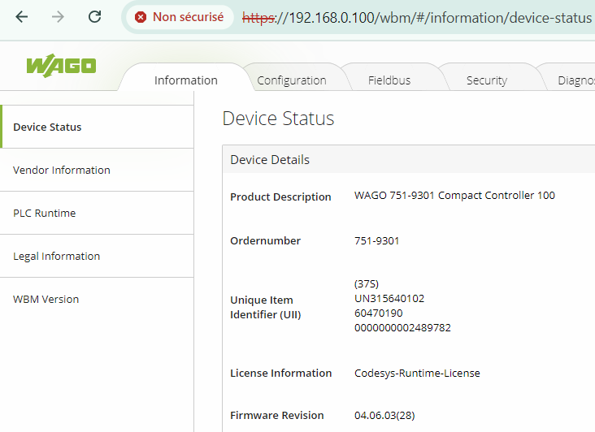
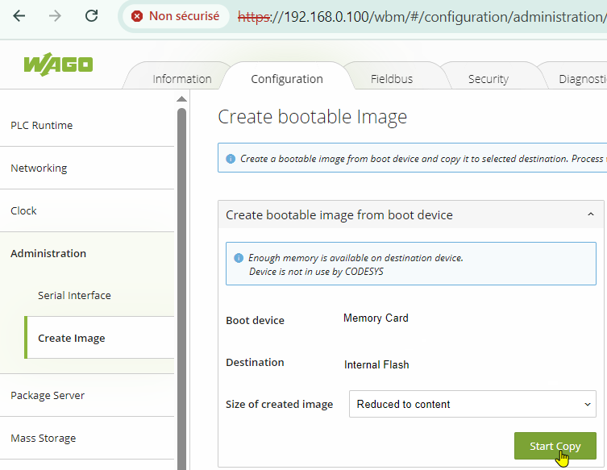
Mise à jour du firmware (si nécessaire) 2 : sur l’automate
Une fois la SD flashée (490Mo), éteindre l’automate et placer la SD dans le CC100. Puis démarrer l’automate (il boote sur la SD)
Si c’est le cas, il ne reste plus qu’à lancer la copie de la memory card (SD) vers la flash interne de l’automate
Si l’OS a bien booté sur la SD, dans device status on devrait avoir le FW28 (version téléchargée et copiée sur la SD)
copie vers la flash
version FW28
Une fois la copie effectuée (moins d’une minute), éteindre l’automate puis enlever la SD de l’automate, puis rallumer l’automate, celui-ci va booter sur la flash interne avec le bon firmware (FW28). Votre automate est prêt

Slide 16
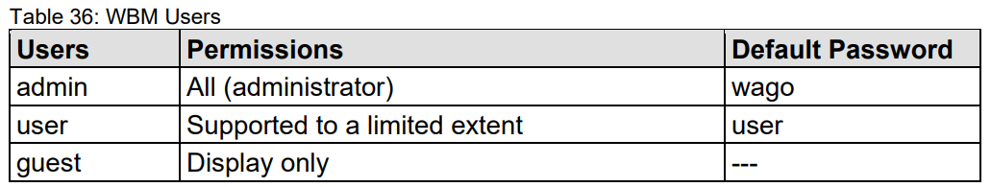
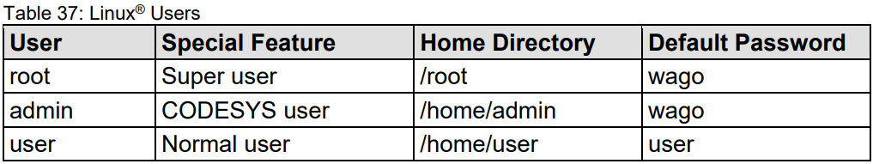
putty et winscp
Il existe 2 façons d’accéder aux réglages de l’automate :
via le serveur web embarqué (wbm)
via putty en se connectant au serveur ssh

Slide 17
A l’intérieur de l’automate et quelques commandes linux
ifconfig
netstat -tulpn | grep LISTEN
Programme utilisateur
pwd
df
ps –ef ou htop
mount
more /proc/partitions
services --status-all
ls -l /etc/init.d/*
dmesg
fdisk –l /dev/… nom du disque
uname –a
lsmod
Runtime Codesys
Linux RT (distrib Linux) + serveurs nginx, ssh, syslogd, watchog, crond, rauc, openvpn, firewall,…
hardware : 1 ou 2 cœurs ARMv7 +
512Mo RAM + FLASH

Slide 18
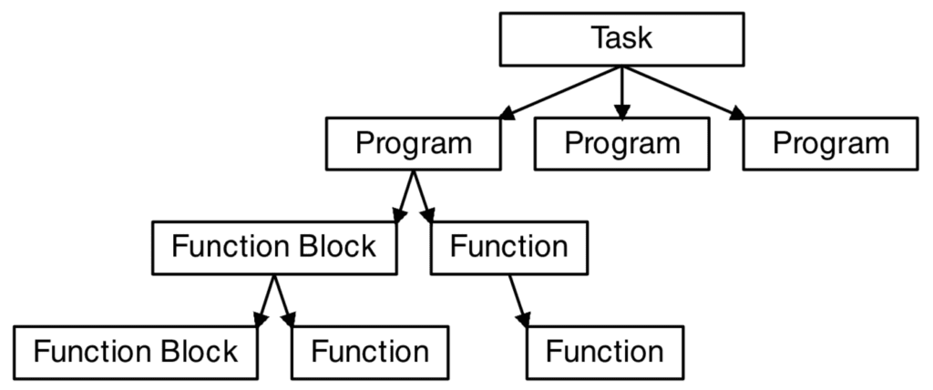
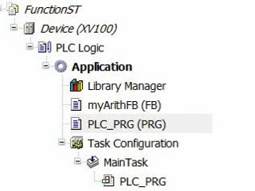
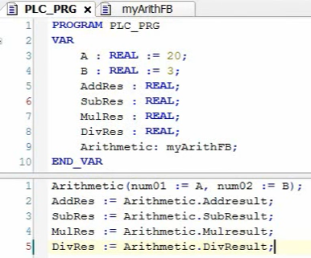
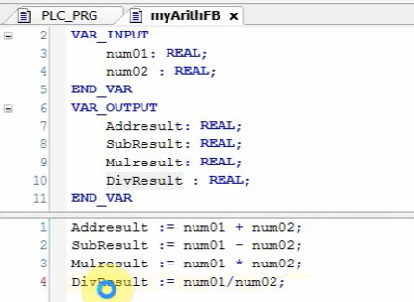
Notions de taches et de POU
Exemple du FB

Slide 19
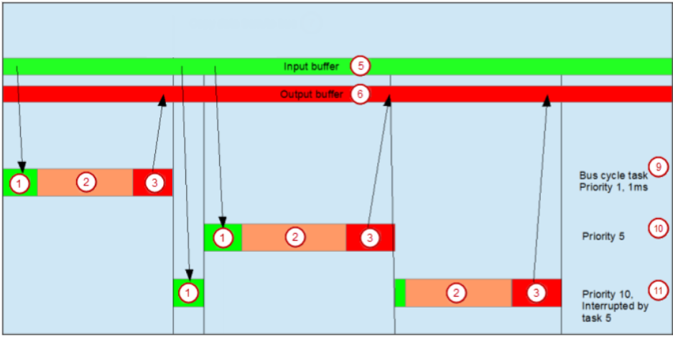
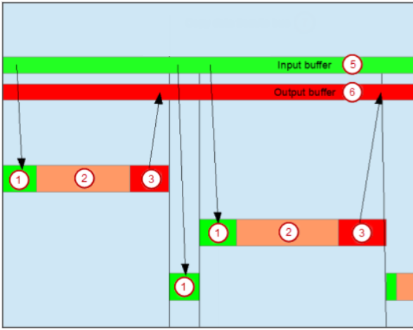
Gestion des taches et mise à jour des E/S
6
7
50ms
50ms
1 : lecture données
2: exécution des POU de la tache
3 : mis à jour sorties
4 : zone mémoire d’échange IN
5 : zone mémoire d’échange OUT
6 : tache lecture des entrées physiques
5 : tache écriture des sorties physiques

Slide 20
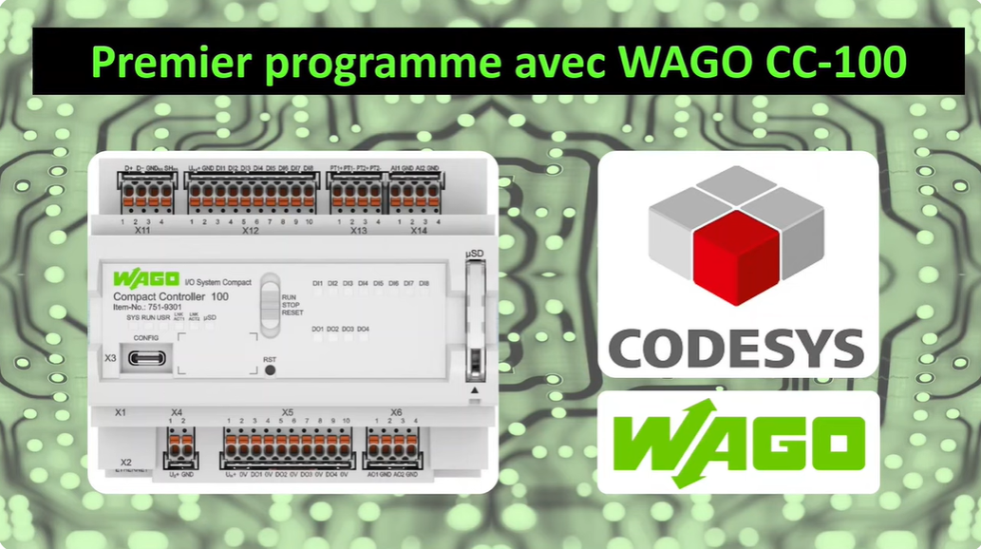

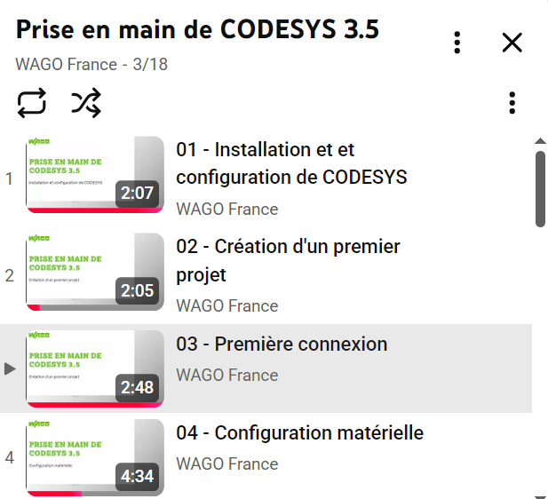
Prise en main (les videos)
1. Video de prise en main (50mn) Hervé Discours
https://www.youtube.com/watch?v=nOhBQU4deUE
2. Videos rappels programmation Yannick Sutra (Ladder)
https://youtu.be/eXDZDvhv2nQ?list=PLxQcev7ytiFJ7Eiuei4BeD5E5ba0ZvO7r
3. Prise en main Codesys (Wago)
https://www.youtube.com/watch?v=v-Crq0-eahI&list=PLAT-xq4rsYnjV5fU_PaQuQqr2qVKXysxe

Slide 21
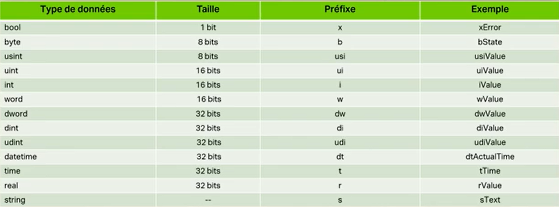
les variables
FuXXX : fonction
FbXXX : Bloc fonctionnel
prgXXX : POU
ab: array of byte
typ_XXX : structure
enum_XXX : enumération
un_XXX : union
oFbXXX : instance de Bloc Fonctionnel
typXXX : données d’une structure
eXXX : données de type enum
unXXX : données de type union

Slide 22
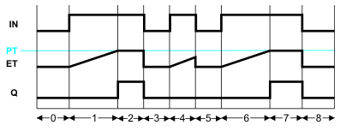
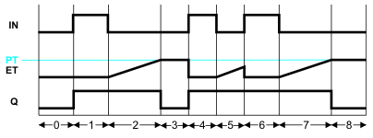
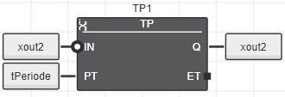



Programmation : générer une base de temps, utilisation de timer
TON
TP
TOF
TON1(IN := xOut0, PT := tPeriode);
xOut0 := TRUE;
IF TON1.Q = TRUE THEN
xOut0 := FALSE;
END_IF;
TON1(IN := TOF1.Q, PT := tL);
TOF1(IN := NOT(TON1.Q), PT := tH);
TON1(IN := not(xOut0), PT := tPeriode);
TP1(IN := not(xOut2), PT := tPeriode);

Slide 23

Programmation : Compter à partir d’une base de temps
Compter de 0 à 19 (avec compteur)
Compter de 0 à 19 (sans compteur)
CTU1(CU := xOut0, RESET := CTU1.Q, PV:=20);
R_TRIG1(CLK := xOut0);
if ( R_TRIG1.Q) THEN
iCount:=iCount+1;
END_IF;
CTU1 ( CU := xClk0, RESET := CTU1.Q, PV:=20);
Travail sur le bit de poids faible du compteur
Wcount := TO_WORD(CTU1.PV);
xCountBit0 := Wcount.X0;

Slide 24
Programmation : Gestion des E/S sur 16 bits
wOutput.X15
wOutput
wOutput.X0
wTemp.B1 := wOutput.B0;
wTemp.B0 := wOutput.B1;
wOutput := wTemp;
wOutput.B1
wOutput.B0

Slide 25




Programmation : Chenillard (à droite)

Slide 26
Programmation : Décalage à droite
//création d'une horloge de période tPeriode (activée par xActivate)
TON1(IN := xclk, PT := tPeriode);
xclk := xActivate and not(TON1.Q);
//gestion des fronts pour chaque période
R_TRIG2(CLK := TON1.Q);
if (R_TRIG2.Q) THEN
CASE iControl OF
0: bOut1 := BYTE#1;
1: bOut1 := BYTE#2;
2: bOut1 := BYTE#4;
3: bOut1 := BYTE#2#0000_1000;
4: bOut1 := BYTE#2#0001_0000;
5: bOut1 := BYTE#2#0010_0000;
6: bOut1 := BYTE#16#40;
7: bOut1 := BYTE#128;
END_CASE;
iControl:= iControl+1;
if(iControl=8) THEN
iControl:=0;
END_IF;
END_IF;

Slide 27

Programmation : compteur

Slide 28
Data type |  | Nb bit | Range | Default initial value
BOOL | Boolean | 1 | TRUE / FALSE | FALSE
SINT | Short integer | 8 | -128 to 127 | 0
INT | Integer | 16 | -32,768 to 32,767 | 0
DINT | Double integer | 32 | -2,147,483,648 to 2,147,483,647 | 0
LINT | Long integer | 64 | +/-9,223,372,036,854,775,808 | 0
USINT | Unsigned short integer | 8 | 0 to 255 | 0
UINT | Unsigned integer | 16 | 0 to 65,535 | 0
UDINT | Unsigned double integer | 32 | 0 to 4,294,967,295 | 0
ULINT | Unsigned long integer | 64 | 0 to 18,446,744,073,709,551,615 | 0
REAL | Real numbers | 32 | +/-3.402823466 E+38 to +/-1.175494351 E-38 | 0.0
LREAL | Long real numbers | 64 | ~ +/-1.798 E+308 to ~ +/-2.225 E-308 | 0.0
TIME | Duration | 32 | -24d20h31m23s648ms up to 24d20h31m23s647ms | t#0s
LTIME | Long duration | 64 | - 106751d23h47m16s854ms775us808ns up to +106751d23h47m16s854ms775us807ns | LTIME#0ns
BYTE | Bit string of length 8 | 8 | 0 to 255 (16#00...16#FF) | 0
WORD | Bit string of length 16 | 16 | 0 to 65,535 (16#00...16#FFFF) | 0
DWORD | Bit string of length 32 | 32 | 0 to 4,294,967,295 (16#00....16#FFFFFFFF) | 0
LWORD | Bit string of length 64 | 64 | 0 to 18,446,744,073,709,551,615 (16#00....16#FFFFFFFFFFFFFFFF) | 0
LDATE / LD | Long date | 64 | min. : 1677-09 -22 max. : 2262-04-11 | LDATE#1970-01-01
LTIME_OF_DAY / LTOD | Long time of day | 64 | min. : 00:00:00.0 max. : 23:59:59.999999999 | LTOD#00:00:00
LDATE_AND_TIME / LDT | Long date with time of day | 64 | min. : 1677-09-21-00:12:43.145224192 max. : 2262-04-11-23:47:16.854775807 | LDT#1970-01-01-00:00:00

Slide 29
lire les données en python
https://github.com/WAGO/cc100-howtos/blob/main/HowTo_Access_Onboard_IO/accessIO_CC100.py

